Slide 1
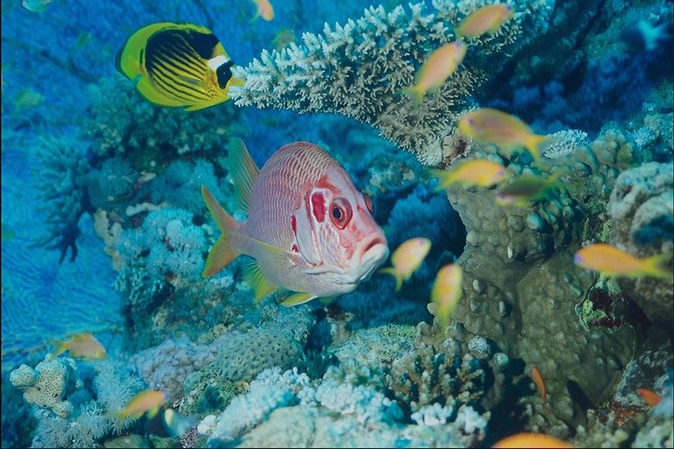
Радиация и рыбы.

Slide 2
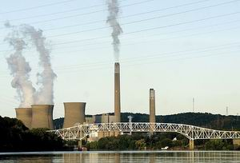
ИСТОЧНИКИ РАДИОАКТИВНОГО ЗАГРЯЗНЕНИЯ МОРЯ
Все существующие и вероятные источники радиоактивного загрязнения моря (ИРЗ) можно подразделить на две основные группы:
1) функционирующие, обусловливающие непрерывное или
периодическое поступление радиоактивных веществ в гидросферу;
2) потенциальные, которые в данный период времени не поставляют во внешнюю среду искусственные радионуклиды, но в аварийных или иных ситуациях, связанных с нарушением технологии, правил безопасности или других ограничений, могут стать причиной образования обширных или локальных, стойких или временных очагов загрязнения моря.

Slide 3
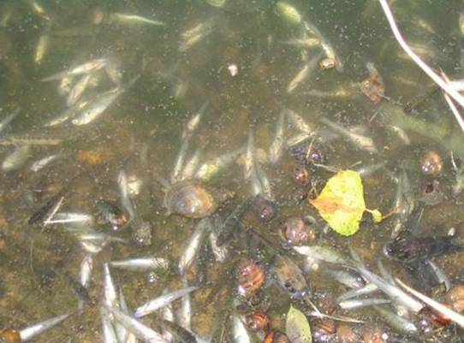
НАХОЖДЕНИЕ РАДИОАКТИВНЫХ ВЕЩЕСТВ В ВОДЕ
При попадании в водные экосистемы радиоизотопы избирательно накапливаются отдельными компонентами водоёма, тем самым, создавая различные радиационные условия для каждой из экологических групп. Накопление радиоизотопов грунтами весьма различно и зависит не только от физико-химических свойств этих элементов, но и от специфических свойств

Slide 4
УСВОЕНИЕ РАДИОНУКЛИДОВ ГИДРОБИОНТАМИ
Загрязнение рыб происходит путём непосредственной адсорбции радиоактивных веществ поверхностью тела, через пищу и в результате других обменных процессов между организмом и окружающей средой. Во внутренние органы рыб радиоактивные элементы проникают через кожу, жабры и ротовую полость.
Одним из важных источников заражения рыб является передача радиоактивных веществ по пищевым цепям. Молодь большинства рыб и многие взрослые рыбы питаются планктоном, который способен накапливать радионуклиды до концентраций в сотни и тысячи раз больших, чем в окружающей воде.

Slide 5
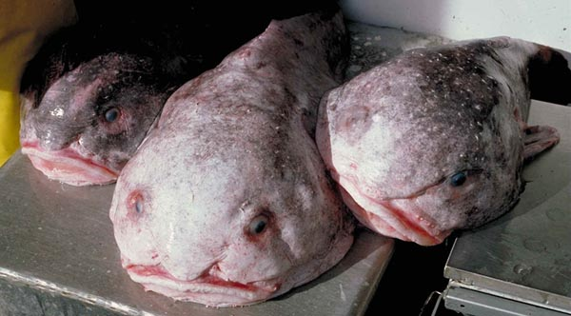
ПОСЛЕДСТВИЯ РАДИОАКТИВНОЙ СРЕДЫ
Ионизирующие излучения оказывают угнетающее и разрушающее действие на рыб (быть может, кроме самых низких доз облучения). Такое разрушающее действие проявляется на всех стадиях развития: на оплодотворённой и развивающейся икре, на личинках, мальках и взрослых рыбах, на производителях и на их половых продуктах – икре и спермиях. В потомстве облучённых производителей можно ожидать значительных генетических поражений, правда, ещё мало изученных. В зависимости от дозы облучения наблюдаются тяжёлые поражения половых желёз, крови, кроветворных и других жизненно важных органов, дефекты в развитии и уродства у эмбрионов и личинок, повышенные отходы, отставание в росте и т. д.

